Slide 1


● COMPROVAÇÃO DE VEICULAÇÃO
Prints Comprobatórios
Governo do Distrito Federal · Balanço Institucional 2026
Display Programática · 23 de junho a 03 de julho de 2026
PI 141061 · Peça Nova Gestão do GDF

Slide 2
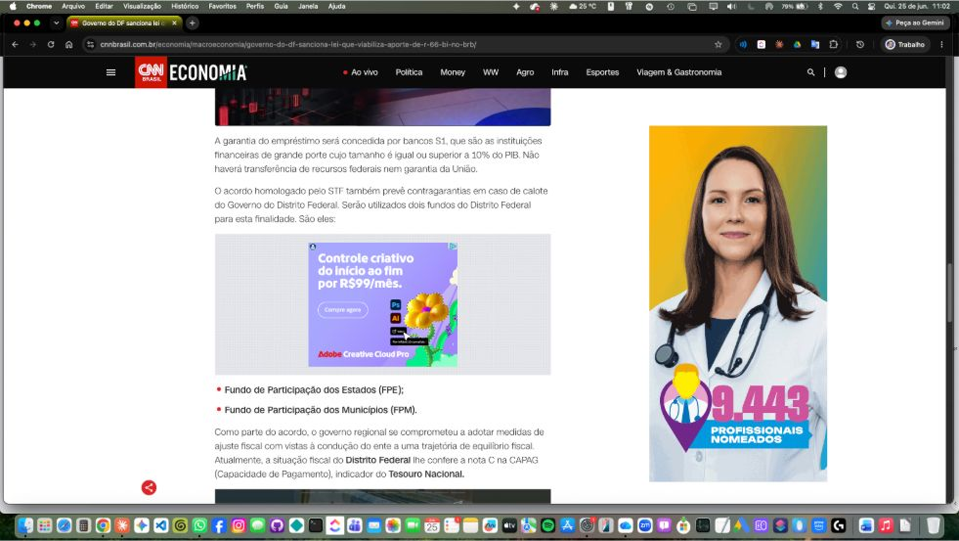
GDF_300x600_SAUDE

Slide 3
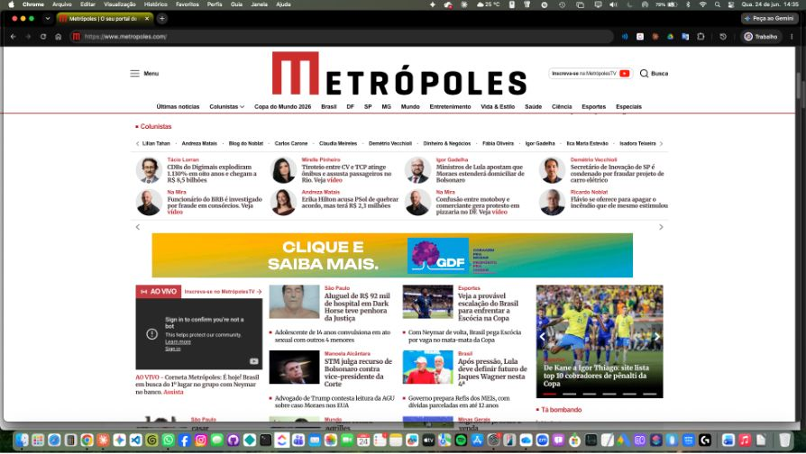
GDF_970x90_SAUDE

Slide 4
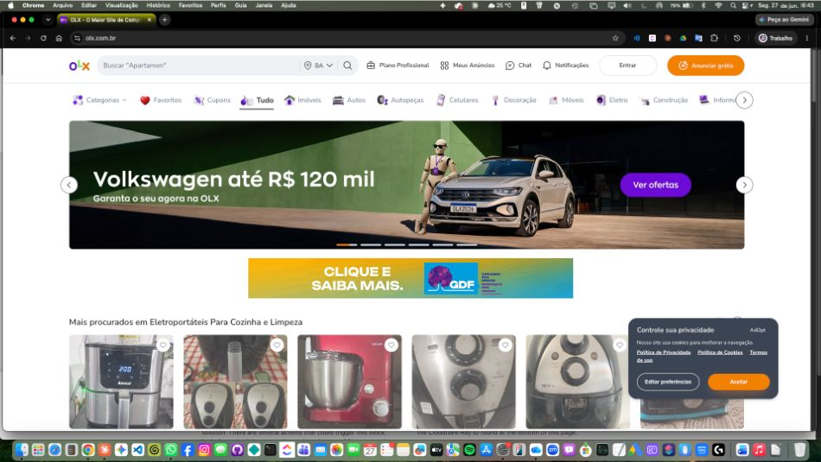
GDF_728x90_SAUDE

Slide 5
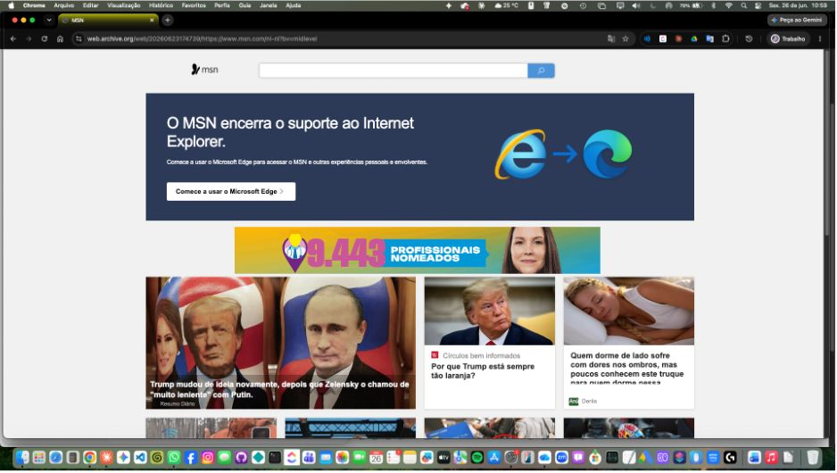
GDF_468x60_SAUDE

Slide 6
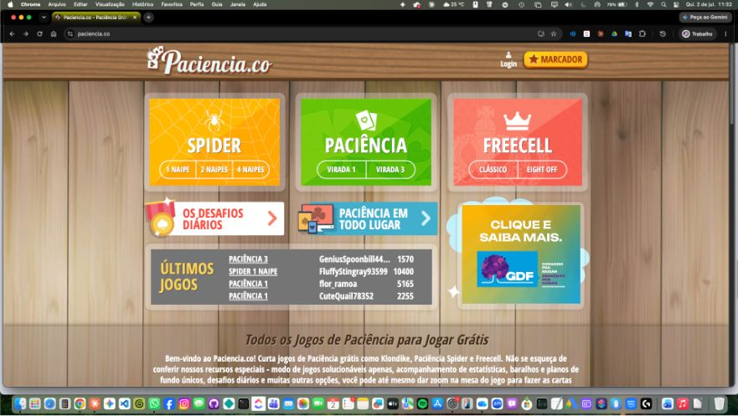
GDF_336x280_SAUDE

Slide 7
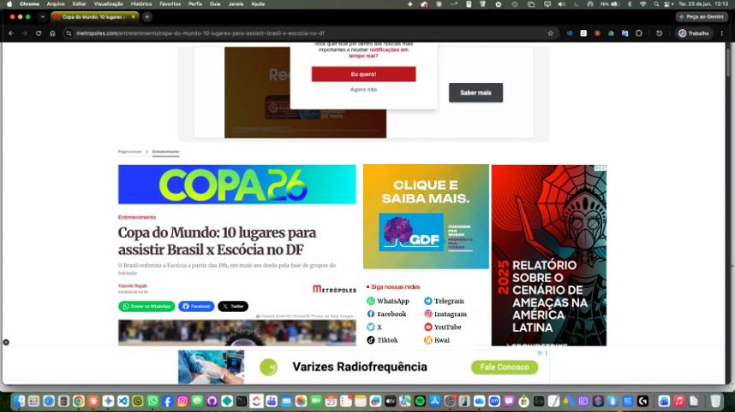
GDF_300x250_SAUDE

Slide 8
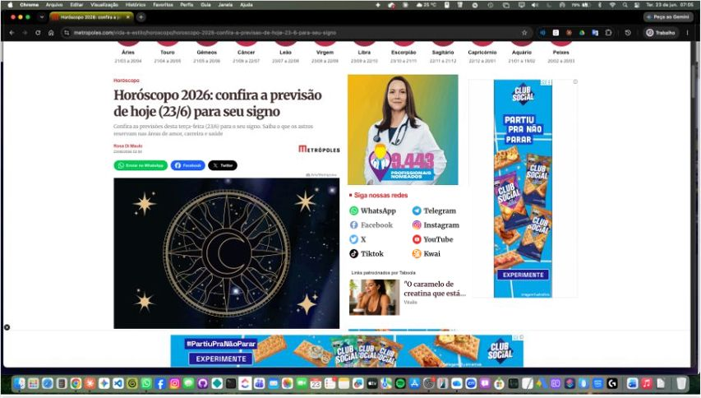
GDF_250x250_SAUDE

Slide 9
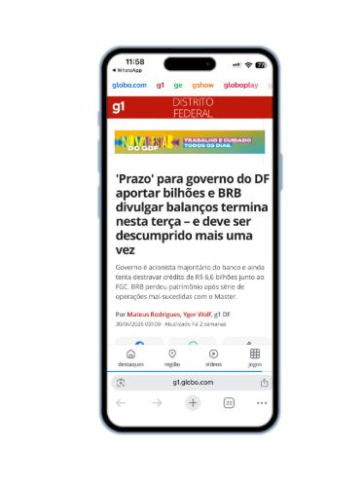
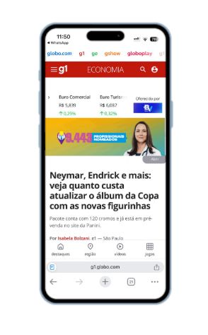
GDF_320x50_SAUDE e GDF_320x100_SAUDE
320x50
320x100

Slide 10


Prints Comprobatórios · Balanço Institucional 2026
Display Programática · 23 de junho a 03 de julho de 2026
Governo do Distrito Federal · Esquina Comunicação Online

